Slide 1

Hlásna služba
Vyrozumenie osôb a
Varovanie
obcí o ohrození alebo
obyvateľstva
vzniku MU
Je zabezpečená
Varovacou a vyrozumievacou sieťou CO
Doplnená
Autonómnymi systémami varovania obyvateľstva
a vyrozumenia osôb
vyrozumenia osôb

Slide 2
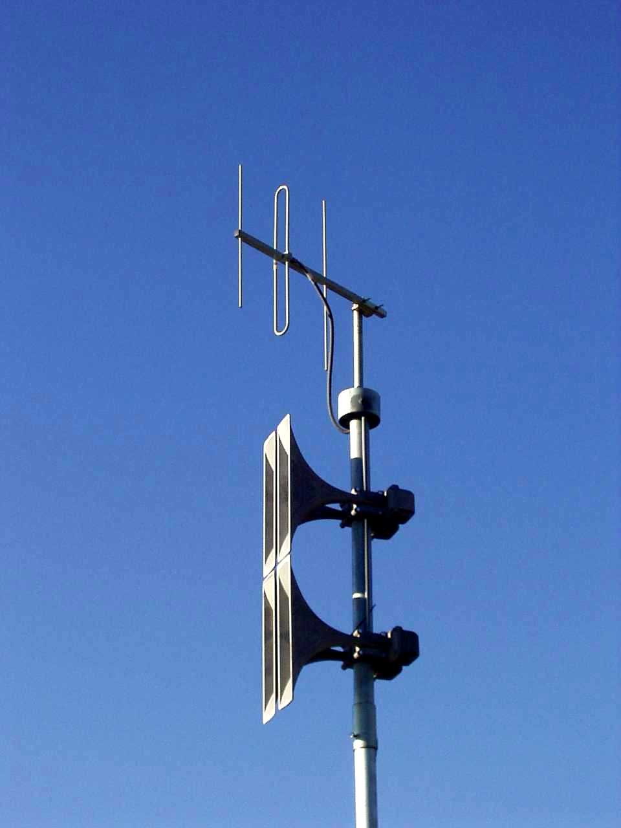


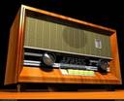





Varovanie obyvateľstva a vyrozumenie osôb
sa technicky zabezpečujú
⬥ sieťou sirén
• sirény a systém ich ovládania
⬥ prostredníctvom televízneho
a rozhlasového vysielania
⬥ domácimi rozhlasmi
• musia spĺňať požiadavky technickej normy
⬥ miestnymi informačnými
prostriedkami obce
⬥ systémami automatizovaného
vyrozumenia
⬥ prostredníctvom verejných
telekomunikačných sietí

Slide 3
Autonómne systémy
dopĺňajú VaV sieť CO
⬥ na vodnej stavbe I. a II.
kategórie a ohrozenom
území do vzdialenosti,
ktorú dosiahne čelo
prielomovej vlny do 1 hod.
od vzniku MU
⬥ na území
ohrozenom
nebezpečnými
látkami

Slide 4
Informačná služba
Sa zabezpečuje
prostredníctvom
Pracovísk informačných miest
⬥ MV SR,
⬥ ObÚ v sídle kraja,  ObÚ,
⬥ SK,
⬥ obce,
⬥ PO,  FO-podnikateľov

Slide 5
Poskytovanie informácií
Obyvateľstvu
⬥ zástupca informačného miesta pre styk
s verejnosťou
• o situácii v súvislosti s MU
PO, FO-podnikateľom
⬥ zástupca informačného miesta
⬥ ak ich potrebujú na zabezpečenie úloh CO
⬥ podľa technických možností príjemcu

Slide 6
Typy informácií a ich predkladanie
⬥ pravidelné
⬥ nepravidelné
⬥ údaje potrebné na
• spracovanie a aktualizáciu
analýzy možných MU
• plánovanie opatrení CO
• predkladané
➢ prijímaciemu miestu v ním
určených
 termínoch,
 forme,
 obsahu
⬥ údaje o stave a priebehu ZP
alebo evakuácie
• vypracúvajú sa po vyhlásení
MS
• predkladané
· územne príslušným informačným
miestam
· ihneď bez ohľadu na predchádzajúce
vyžiadanie
· ak obsahujú predpísané údaje, napr.
o ohrození alebo vzniku MU a pod.
➢ s uvedením
 dátumu, času miesta udalosti alebo stavu
 stručného a výstižného opisu udalosti,
požiadavky alebo stavu
 doplňujúcich údajov
 kontaktných údajov odosielajúceho
informačného miesta a čas odoslania

